Slide 1



Grundlagen der Kommunikation
Präpartales Aufklärungsgespräch
MODUL 6
Notes:
I´m folgenden Modul 6 geht es um die wichtigsten Grundlagen der Kommunikation.
Ziel ist es die Mütter, bzw. Eltern kompetent und einfühölsam zu beraten und gegleiten.
Die Gestaltung des präpartalen Aufklärungsgescprächs über Stillen und Laktation wird anhand einer Checkliste erklärt.

Slide 2


Diese Schulung ist konzipiert für alle Mitarbeiter:innen auf NICUs:
MODUL 6
Ärzt:innen, Hebammen, Pflegefachpersonal
Pflegefachpersonal mit Fachweiterbildung

Slide 3
Mit ihrer Teilnahme erlangen Sie neues Wissen, womit Sie aktiv die Gesundheit Frühgeborener unterstützen!

Slide 4
Lernziele
Die Grundlagen der Kommunikation beherrschen
Die Mutter kompetent und einfühlsam peripartal und während des Aufenthaltes auf der NICU begleiten
Die Wichtigkeit des präpartalen Aufklärungsgesprächs verstehen
Die Checkliste zum präpartalen Aufklärungsgespräch anwenden

Slide 5
Inhalt
Grundlagen der Kommunikation
Stigmasensible Kommunikation
Präpartales Aufklärungsgespräch

Slide 6
Inhalt
Grundlagen der Kommunikation
Stigmasensible Kommunikation
Präpartales Aufklärungsgespräch

Slide 7
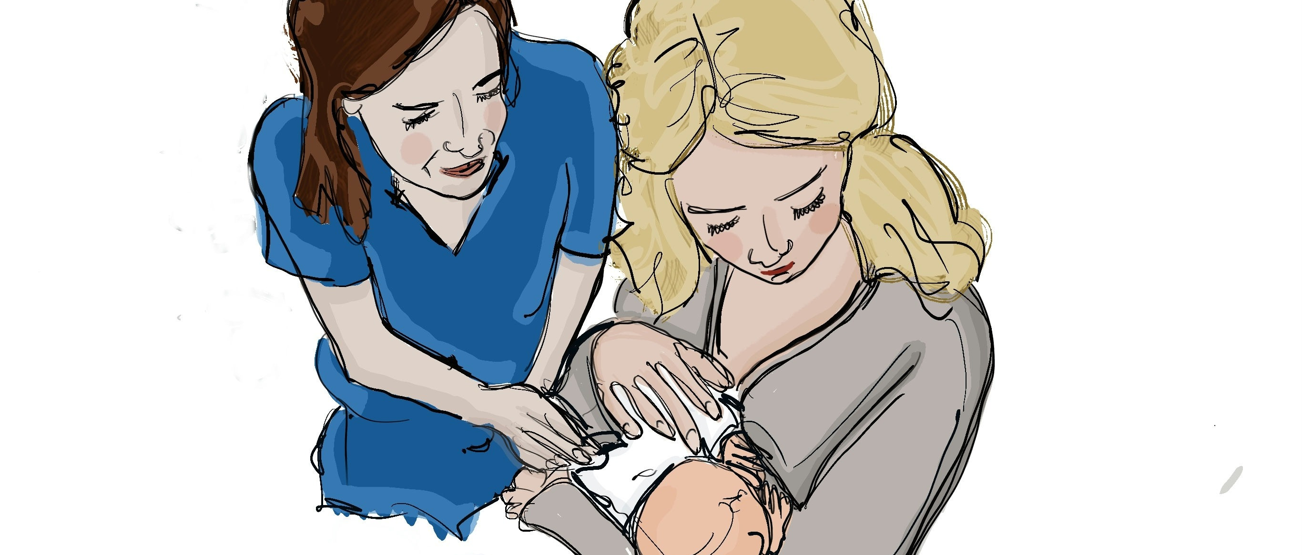
01
Grundlagen der Kommunikation

Slide 8
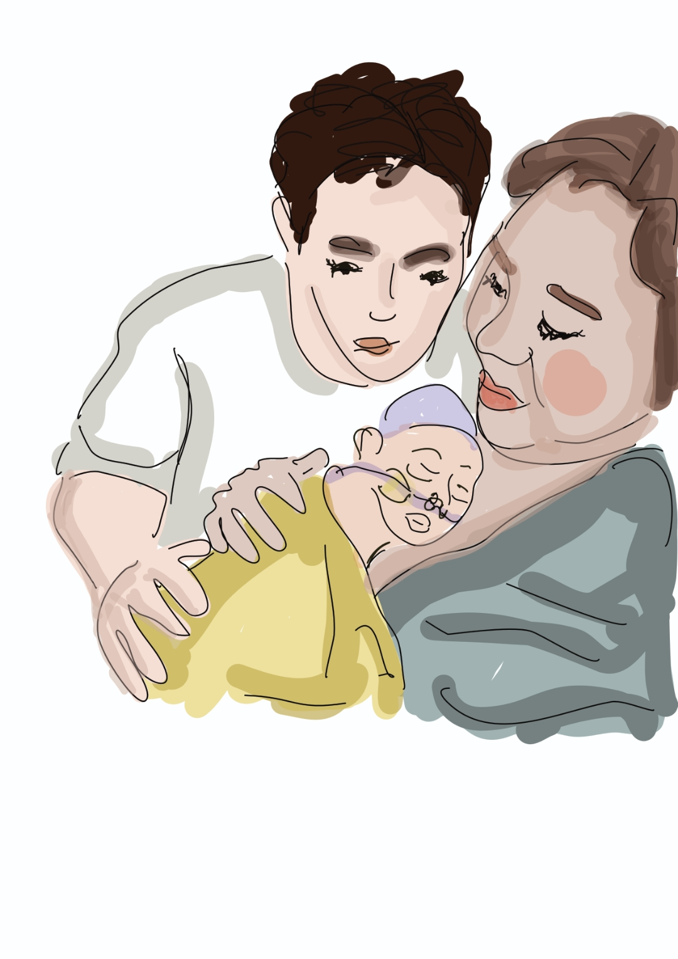
Grundlagen der Kommunikation
Eltern, deren Frühgeborene auf einer Intensivstation betreut werden, beschreiben diese Situation oft als eine stress-, angst- und unsicherheitsbehaftete Phase ihres Lebens
Mütter haben oft Schuldgefühle bezüglich der Frühgeburtlichkeit
Menschen in Stresssituationen haben häufig eine veränderte Wahrnehmung von Informationen
Ziel: Aufbau und Festigen einer vertrauensvollen professionellen Beziehung mit dem gemeinsamen Ziel der medizinischen Fürsorge für das Frühgeborene
01
Eltern in belastenden Situationen
Notes:
Die Kommunikation mit Eltern, deren Frühgeborene auf einer Intensivstation betreut werden ist eine sensible Angelegenheit. Eltern empfinden häufig Stress, Angst und Unsicherheit.
Wichtig: Menschen in Stresssituationen haben häufig eine veränderte Wahrnehmung von Informationen
→ nehmen nicht die gesamte Aussage wahr, sondern hören teilweise nur Fragmente
Diese Aspekte sollten bei der Kommunikation beachtet werden. Um Eltern Stress zu nehmen und ein Gefühl von Sicherheit zu vermitteln sind einige kommunikative Grundlagen empfohlen.
Ggf. sollte bei schwierigen Gesprächen ein Psychologe hinzugezogen werden und dem Gespräch beiwohnen

Slide 9
Grundlagen der Kommunikation
Erfahrungen aus der Sicht des Gegenübers werden wahrgenommen und zurückgemeldet
Gefühle des Gegenübers, sowie deren Bedeutungsaspekte, werden nachempfunden und verbalisiert
→ einfühlsames Verstehen der Situation der/des
Gesprächspartner:in
01
Empathie
Notes:
Empathie ist der Begriff für ein einfühlsames Verstehen der Situation des Gesprächspartners. Die Erfahrungen aus der Sicht des Gegenübers werden wahrgenommen und zurückgemeldet. Die Gefühle des Gegenübers sowie deren Bedeutungsaspekte werden nachempfunden und verbalisiert. Wichtig ist, dass keine Interpretationen im Gespräch erläutert werden. Allein die Tatsache, dass jemand da ist, der zuhört und sich um Verständnis bemüht, ist eine positive, versöhnende Erfahrung.

Slide 10
Grundlagen der Kommunikation
jeder Mensch ist einzigartig, erlebt die Welt auf unterschiedliche Weise und hat eine eigene Art damit umzugehen
Hinter jedem Verhalten steht immer eine positive Absicht
Es ist wichtig zwischen dem Menschen und seinem Verhalten zu unterscheiden
→ Gesprächsteilnehmende fühlen sich akzeptiert
→ Negative Gefühle wie Überforderung, Verteidigungs-
verhalten oder Selbstzweifel nehmen ab
→ Höhere Bereitschaft, Probleme eigenständig
anzugehen
01
Positive Wertschätzung
Notes:
Durch positive Wertschätzung des/des Gesprächspartners/in fühlt sich diese/r vom Beratenden akzeptiert. Die Selbstwertschätzung des/der Gesprächspartners/in steigt und negative Gefühle wie Überforderung, Verteidigungshaltungen oder Selbstzweifel nehmen ab. Die Akzeptanz des Gegenübers ermutigt ihn/sie Probleme eigenständig anzugehen. Akzeptanz bedeutet in einem Beratungsgespräch wertfrei zu akzeptieren, dass jeder Mensch einzigartig ist, die Welt auf unterschiedliche Weise erlebt und eine eigene Art hat damit umzugehen. Hinter jedem Verhalten steht immer eine positive Absicht. Es ist wichtig, zwischen dem Menschen und seinem Verhalten zu unterscheiden.

Slide 11
Grundlagen der Kommunikation
Rapport beschreibt den unmittelbaren Kontakt in einem Beratungsgespräch
→ vertrauensvolle Atmosphäre schaffen
→ Blickkontakt, gleiche Blickachse
→ Stimme, Lautstärke und Sprechgeschwindigkeit
angenehm und verständlich
→ durch wiederholtes Nicken und hörbare
Bestätigungen wie "hm hm" ermutigen,
weiterzusprechen
→ Paraphrasieren: verbale Spiegeltechnik, gehörter
Inhalt mit eigenen Worten zusammenfassen,
wahrgenommene Gefühle verbalisieren
01
Aktives Zuhören/ Rapport
Notes:
Der Rapport beschreibt den unmittelbaren Kontakt in einem Beratungsgespräch. Er baut eine vertrauensvolle Atmosphäre im Gespräch auf. Wichtig ist, dass Beratender und Gesprächspartner:in im gleichen Schritt durch das Gespräch gehen.
Man erreicht einen Rapport mithilfe von Spiegeltechniken, welche mit allen Sinnen angewandt werden können. Es geht z.B. darum Blickkontakt halten zu können. Beratende und Gesprächspartner:in sitzen auf Augenhöhe und haben eine Blickachse. Der räumliche Abstand und die Sitzposition ist passend zur Beziehung der Gesprächshaltenden. Körperkontakt kann je nach Gesprächsinhalt und emotionaler Verfassung hergestellt werden (z.B. an die Schulter fassen). Die Körperhaltung des Gesprächsführenden passt sich an die Gesprächspartner:in an. Stimme, Lautstärke und Sprechgeschwindigkeit sollten angenehm und verständlich sein.
80 % der Kommunikation in einem Gespräch findet nonverbal statt. Dessen sollten sich Beratende bewusst sein. Wichtig ist auch, möglichst Augenkontakt zu halten und die Eltern im Laufe der Erzählung durch wiederholtes Nicken und Verbalisierungen wie „hm hm“ zu ermutigen, weiterzusprechen. So stellen die Eltern ggf. mehr Informationen zur Verfügung und fühlen sich zusätzlich ernst genommen und verstanden.
Zu den verbalen Spiegeltechniken im Rapport gehört das Paraphrasieren. Hierbei wird der gehörte Inhalt mit eigenen Worten zusammengefasst und wiedergegeben. Es geht darum herauszufinden, ob die Aussagen richtig verstanden wurden. Ebenso können wahrgenommene Gefühle verbalisiert werden, z.B.: „Ich höre, dass sie sich Sorgen machen, ob ihr Kind genügend Muttermilch zur Verfügung hat?“.

Slide 12
Grundlagen der Kommunikation
→ Körpersprache, Ton und Inhalt des Gesagten müssen
übereinstimmen
Vor allem bei emotionalen Themen kann so die inhaltliche Botschaft überbracht werden
01
Echtheit und Kongruenz
Notes:
Körpersprache, Ton und Inhalt des Gesagten müssen übereinstimmen, damit die inhaltliche Botschaft des Gesprächs überbracht wird. In einer effektiven Kommunikation, insbesondere über emotionale Themen, sollen drei Anteile der Information übereinstimmen: Das innere Erleben (das, was gefühlt wird), das Bewusstsein (was bewusst miterlebt wird) und die Kommunikation (was mitgeteilt und nach außen sichtbar wird) (Mehrabian 2007).

Slide 13
Grundlagen der Kommunikation
→ keine Vorwürfe oder Beschuldigungen aussprechen
→ Gegenüber mit Ich-Botschaften spiegeln
→ Ich-Aussagen wecken Achtung und Anerkennung und
die Bereitschaft zur Kooperation
Beispiele:
Du-Aussage: Sie pumpen zu selten ihre Muttermilch ab.
Ich-Aussage: Ich mache mir Gedanken über Ihr Abpumpmanagement und würde Sie gerne dabei unterstützen.
01
Du-Ich-Aussagen
Notes:
Während eines Elterngesprächs ist es besonders wichtig, keine Vorwürfe oder Beschuldigungen auszusprechen, sondern sein Gegenüber mit Ich-Botschaften zu spiegeln. So wird ihm/ihr die Möglichkeit gegeben Beweggründe und Empfindungen besser zu verstehen. Ich-Aussagen wecken Achtung, Anerkennung und die Bereitschaft zur Kooperation. Scharfe Gegenreaktionen können so vermieden werden.

Slide 14
Grundlagen der Kommunikation
gibt dem Gesprächsführenden die Möglichkeit herauszufinden, wie man selbst auf die Gesprächsteilnehmenden wirkt und welche Fähigkeiten zukünftig ausgebaut werden können
→ Feedback/Rückmeldung, die anzeigt, wie andere
etwas wahrgenommen haben
→ dem/der Feedbackgebenden soll zugehört werden,
nicht ins Wort fallen
→ Rechtfertigung nicht nötig
→ Verständnisfragen stellen
01
Reflexion des Gesprächs
Notes:
Eine ausführliche Reflexion eines Beratungsgesprächs gibt den Gesprächsführenden die Möglichkeit herauszufinden, wie man selbst auf die Gesprächspartner wirkt und welche Fähigkeiten zukünftig ausgebaut werden können. Das Feedback oder die Eigen-Reflexion sind dazu eine gute Möglichkeit.
Das Feedback ist eine Art der Rückmeldung, die anzeigt, wie andere etwas wahrgenommen haben. Es gibt einem die Möglichkeit zu lernen und Anregungen für neue Verhaltensweisen kennenzulernen.
Als Feedbacknehmer sollten einige Aspekte beachtet werden. Dem Feedbackgeber soll zugehört werden, es soll ihm/ihr nicht ins Wort gefallen werden und eine Rechtfertigung ist nicht nötig. Verständnisfragen sollen gestellt werden. Der Inhalt soll überdacht werden (Was kann ich damit anfangen? Was will ich damit tun?).
Der Gesprächsführende kann auch eine Eigen-Reflexion durchführen. Hierbei geht er gedanklich noch einmal durch das Gespräch und macht für sich Notizen über wahrgenommene positive und negative Verhaltensweisen des Gegenübers und von sich selbst. Man stellt sich die Frage: Woran kann es gelegen haben, dass sich das Gegenüber z.B. abweisend verhalten hat? Dabei können die kommunikativen Fähigkeiten reflektiert und bewusst gemacht werden

Slide 15
Inhalt
Grundlagen der Kommunikation
Stigmasensible Kommunikation
Präpartales Aufklärungsgespräch

Slide 16
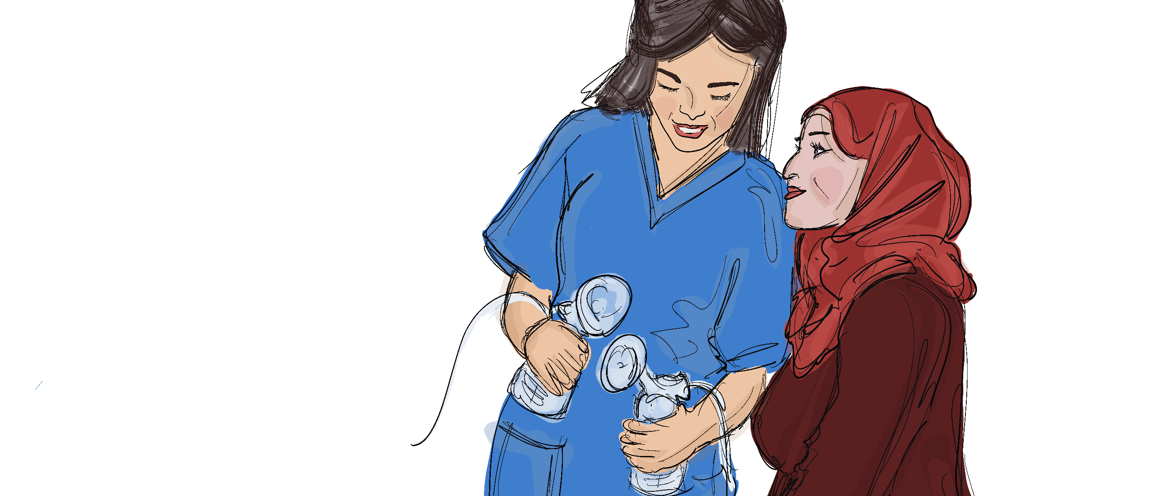
02
Stigmasensible Kommunikation

Slide 17

Stigmasensible Kommunikation
Empfehlungen zum Stillen treffen auf unterschiedliche Lebensumstände, Erfahrungen und Einstellungen
Beratende können Abwehrhaltung reduzieren/ auflösen, indem sie negative Emotionen akzeptieren, Vorbehalte und Umsetzungsschwierigkeiten ernst nehmen, schwierige Lebensumstände würdigen
gemeinsam realistische Schritte vereinbaren und damit Zuversicht und Selbstwirksamkeit stärken
02
Notes:
In Anlehnung an den „Leitfaden zur Kommunikation rund um das Stillen“ der Bundesanstalt für Landwirtschaft und Ernährung (BLE) unter fachlicher Beratung des Akteursnetzwerks und der Strategiegruppe des Netzwerks Gesund ins Leben und der Nationalen Stillkommission (2021)
Mütter haben das Recht auf eine informierte Entscheidung, wie sie ihr Baby/ Frühgeborenes ernähren möchten. Bereits Schwangere sollen proaktiv über das Stillen/ die Muttermilchgewinnung informiert werden.
Gesundheitsfachkräfte beraten individuell abgestimmt auf die Lebenssituation der Frauen.
Gesundheitsfachkräfte brauchen ein Bewusstsein dafür, dass Empfehlungen zum Stillen auf unterschiedliche Lebensumstände, Erfahrungen und Einstellungen treffen. Beratende können eine Abwehrhaltung reduzieren oder sogar auflösen, indem sie negative Emotionen akzeptieren, Vorbehalte und Umsetzungsschwierigkeiten ernst nehmen, schwierige Lebensumstände würdigen, und gemeinsam realistische Schritte vereinbaren und damit Zuversicht und Selbstwirksamkeit stärken. Je weiter entfernt also das mütterliche Verhalten von den Stillempfehlungen ist, desto wichtiger ist es, kleinschrittig zu beraten und auch das soziale Umfeld der Frauen mit einzubeziehen.
. Frauen bestimmen selbst über ihren Körper und müssen sich nicht wegen ihrer Wahl der Ernährungsform rechtfertigen. Sie werden darin unterstützt, ihre Pläne für die Ernährung ihres Kindes/ Frühgeborenen umzusetzen

Slide 18
Stigmasensible Kommunikation
konkret evidenzbasierte Fakten zu den Vorteilen des Stillens benennen, statt zu verallgemeinern oder zu romantisieren
zur sachlichen Aufklärung beitragen
Beispiele benennen: „Muttermilch ernährte Frühgeborene bekommen seltener NEC, ROP und Late-Onset-Septikämien“
02
konkret
Notes:
Konkret evidenzbasierte Fakten zu den Vorteilen des Stillens benennen statt zu verallgemeinern oder zu romantisieren. Dadurch zur sachlichen Aufklärung beitragen.

Slide 19
Stigmasensible Kommunikation
praktische Vorschläge machen und die klare Botschaft senden, dass der Alltag nicht immer perfekt ist und dies auch nicht sein muss
„Druck von außen“ nehmen, den viele Mütter empfinden
Beispiele:
Stillen ist die natürliche Ernährung für
Frühgeborene, auch teilweise zu Stillen ist für
Mutter und Kind wertvoll
Frühgeborene wachsen aber auch mit
Spenderinnenmilch oder Formula
Stillen kann am Anfang herausfordernd sein. Es ist
normal, wenn es nicht sofort problemlos klappt
02
alltagsnah
Notes:
Alltagsnah kommunizieren. Praktische Vorschläge machen und die klare Botschaft senden, dass der Alltag nicht immer perfekt ist und dies auch nicht sein muss. „Druck von außen“ nehmen, den viele Mütter empfinden.

Slide 20
Stigmasensible Kommunikation
Kommunikation orientiert an der Lebensrealität der Frauen und ihres sozialen Umfelds
Informationen anbieten, aber nicht aufzwingen, nicht belehren oder bevormunden
offene, wertfreie Klärung der Frage „Ist Stillen etwas für mich?“
02
akzeptierend
Notes:
Akzeptierend kommunizieren, orientiert an der Lebensrealität der Frauen und ihres sozialen Umfelds. Informationen anbieten, aber nicht aufzwingen. Bei der Beratung erfragen, was diese brauchen und noch wissen möchten. Nicht belehren oder bevormunden.

Slide 21
Stigmasensible Kommunikation
Vielfältige Lebensentwürfe von Stillenden und Rolle des Partners/ der Partnerin beschreiben
Haushaltstätigkeiten, Einkaufen, Putzen, etc. sind nicht alleine Aufgabe der Mutter
Es ist normal, Hilfe anzunehmen, um ein Kind großzuziehen.
Empowerment der Mutter, Hilfe auch zu Hause einzufordern
02
diversitätsgerecht
Notes:
Diversitätsgerecht kommunizieren. Vielfältige Lebensentwürfe von Stillenden darstellen und auf gendergerechte Sprache achten. Vielseitige Situationen zeigen, denn Stillende nehmen aktiv am Leben teil (einkaufen, Erwerbsarbeit, ausgehen…). Die Rolle des/des Partners/in beschreiben. Es ist normal, Hilfe durch Partner:in/ Freundeskreis/ Familie anzunehmen, um ein Kind großzuziehen.

Slide 22
Stigmasensible Kommunikation
Stillen und Füttern als normal darstellen
Stillen und Abpumpen sollte kein Tabu-Thema sein oder etwas das versteckt werden muss
02
normalisierend
Notes:
Stillen überall als normal darstellen, denn ein Baby zu ernähren, gehört zum Leben dazu – auch auf der neonatologischen Intensivstation. Je häufiger und selbstverständlicher Stillende und Mütter, die abpumpen gezeigt werden, desto normaler wird dies von den Frauen empfunden.

Slide 23
Stigmasensible Kommunikation
Die Vorteile von Stillen und Muttermilchernährung unterstreichen: „ Bei Frühgeborenen ist die Milch sogar an die speziellen Bedürfnisse angepasst“
Fläschchen geben nicht negativ darstellen, umgekehrte Stigmatisierung vermeiden
02
positiv rahmen
Notes:
Stillen positiv rahmen, d.h. mit dem Stillen positive Emotionen verbinden. Das kann vor der Geburt die Motivation stärken und bei Nichtbetroffenen Empathie wecken. Das Flasche geben nicht negativ darstellen, um umgekehrte Stigmatisierung zu vermeiden.

Slide 24
Stigmasensible Kommunikation
Warum sind die Grundlagen der Kommunikation so wichtig bei der Begleitung von Eltern auf der NICU?
02
Nachgehakt

Slide 25
Stigmasensible Kommunikation
Die Beachtung kommunikativer Grundlagen eignen sich, um Eltern Stress zu nehmen und ein Gefühl von Sicherheit und Vertrauen zu vermitteln!
Eine wertschätzende und stigmasensible Kommunikation mit der Mutter und Partner:in fördert Zufriedenheit und Adhärenz!
Mithilfe der Grundlagen kann eigene Beratungskompetenz erhöht werden!
02
Merke:

Slide 26
Inhalt
Grundlagen der Kommunikation
Stigmasensible Kommunikation
Präpartales Aufklärungsgespräch

Slide 27
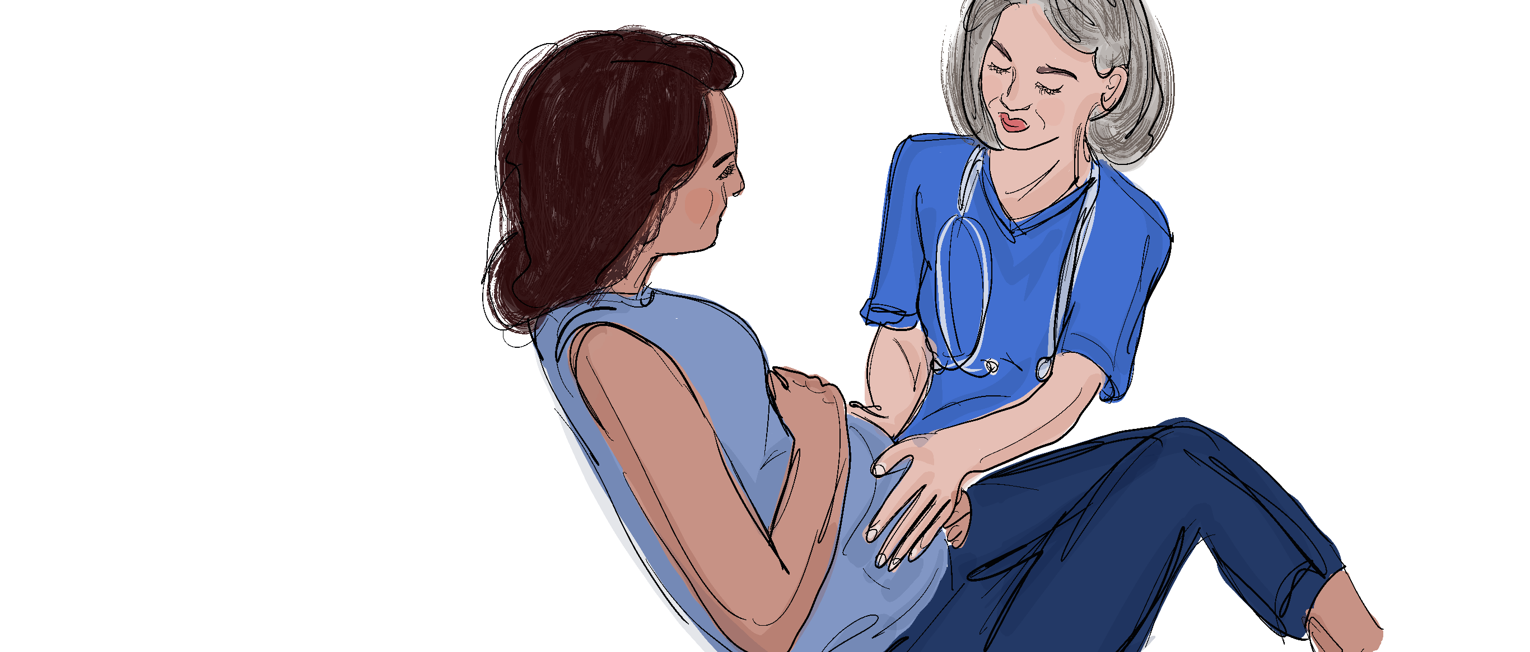
03
Präpartales Aufklärungsgespräch

Slide 28

Präpartales Aufklärungsgespräch
Beratung und Aufklärung der Eltern bei
drohender Frühgeburt
drohenden Komplikationen
Erkrankungen des Kindes
voraussichtlicher postnataler Mutter-Kind-Trennung
Beachte: Menschen in Stresssituationen haben häufig eine veränderte Wahrnehmung von Informationen und nehmen teilweise nur Fragmente des Gesprächs wahr!
03
Notes:
Umfassende, evidenzbasierte und standardisierte Informationen zu Laktation, Muttermilch und Stillen, möglichst präpartal

Slide 29
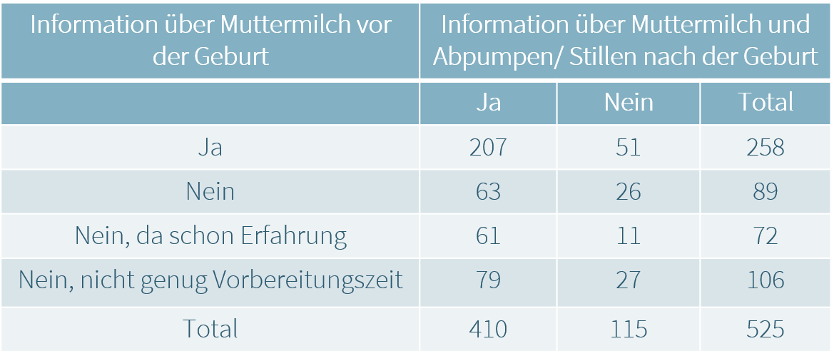
Präpartales Aufklärungsgespräch
Einige Mütter (n=53) haben weder vor noch nach der Geburt Informationen über die Bedeutung von Muttermilch bekommen und auch keine Vorerfahrung
→ bestärkt die Relevanz für ein einheitliches und
standardisiertes Stillförderungskonzept
inklusive strukturierter Aufklärung und Anleitung
03
Bedeutung
Notes:
kein Druck aufbauen!

Slide 30
Präpartales Aufklärungsgespräch
Ziel: Stillen und die Muttermilchernährung von Frühgeborenen fördern und Mütter/ Eltern von Frühgeborenen bei der Laktationsinitiierung zu unterstützen
Umfassende, evidenzbasierte und standardisierte Informationen zu Laktation, Muttermilch und Stillen, möglichst präpartal
Gesprächsführende: geschulte Pflegefachpersonen, Hebammen und Ärzt:innen
→ sollte präpartal kein Informationsgespräch möglich
sein, unbedingt postpartal nachholen!
03
Notes:
Die Checkliste stellt eine Hilfestellung für das präpartale Aufklärungsgespräch zu den Themen Muttermilch, Stillen und Laktation dar. Es dient zur emotionalen Entlastung, Orientierung und Information für Eltern mit einer drohenden Frühgeburt.
Das Gespräch hat das Ziel, das Stillen und die Muttermilchernährung von Frühgeborenen zu fördern und Mütter bzw. Eltern von Frühgeborenen bei der Laktationsinitiierung zu unterstützen. Des Weiteren werden umfassende, evidenzbasierte und standardisierte Informationen zu Muttermilch, Stillen und Laktation an die Mutter bzw. Eltern vermittelt. Gesprächsführende sind geschulte Pflegefachpersonen, Hebammen und Ärzt:innen.

Slide 31
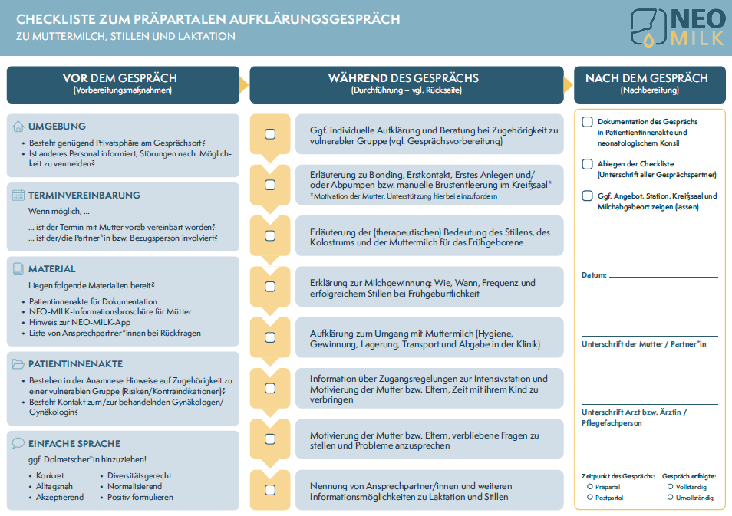
Präpartales Aufklärungsgespräch
Checkliste zum präpartalen Aufklärungsgespräch zu Muttermilch, Stillen und Laktation
31

Slide 32
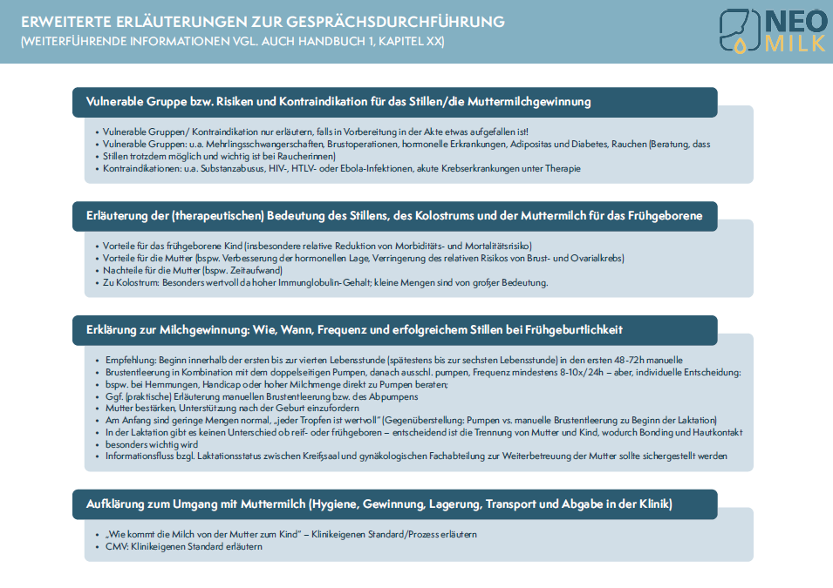
Präpartales Aufklärungsgespräch
Erweiterte Erläuterungen zur Gesprächsdurchführung
32

Slide 33
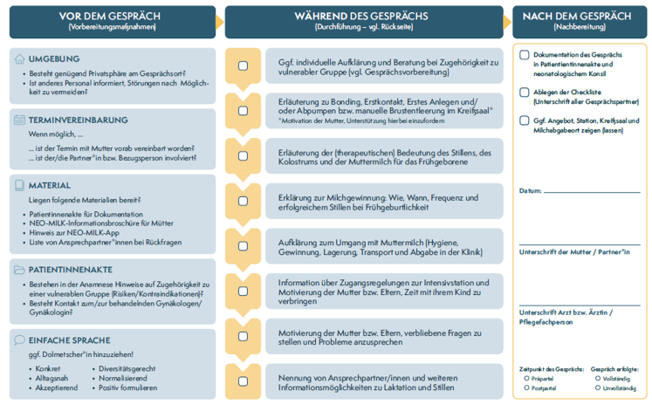
Präpartales Aufklärungsgespräch
Umgebung?
besteht genügend Privatsphäre am Gesprächsort?
ist anderes Personal informiert, Störungen nach Möglichkeit zu vermeiden?
Terminvereinbarung
wenn möglich, …
… ist der Termin mit Mutter vorab vereinbart worden?
… Ist der Partner/in bzw. Bezugsperson involviert?
03
Vor dem Aufklärungsgespräch
Notes:
Umgebung
Es ist wichtig einen Ort für die Gesprächsführung auszuwählen, der ruhig ist und genügend Privatsphäre bietet. Andere Mitarbeiter:innen werden zuvor gebeten, einen geeigneten Rahmen für ein ungestörtes Gespräch zu gewährleisten.
Terminvereinbarung
Es wird darauf geachtet, dass der Termin mit der Mutter und ihrem/ihrer Partner:in mit ausreichend zeitlichem Vorlauf vereinbart ist und keine Terminüberlappungen bestehen.

Slide 34
Präpartales Aufklärungsgespräch
Material
Liegen folgende Materialien bereit?
Patientinnenakte für Dokumentation
NEO-MILK-Informationsbroschüre für Mütter
Hinweis zur NEO-MILK-App
Liste von Ansprechpartnern/innen bei Rückfragen
03
Vor dem Aufklärungsgespräch
Notes:
Für das Gespräch wird Informationsmaterial bereitgelegt. Dazu gehören: NEO-MILK-Informationsmaterial inkl. einem Hinweis zur App sowie eine Liste von Ansprechpartnern:innen bei Rückfragen. Der Gesprächsführende hat die Patientenakte zur Dokumentation und einem Check-up sowie das NEO-MILK-Handbuch zur Hand. Es ist hilfreich, ein anatomisches Schaubild oder eine künstliche Brust mit ins Gespräch zu nehmen, um die Milchgewinnung zu veranschaulichen.

Slide 35
Präpartales Aufklärungsgespräch
Patientenakte
Bestehen in der Anamnese Hinweise auf Zugehörigkeit zu einer vulnerablen Gruppe (Risiken/Kontraindikationen)?
Besteht Kontakt zum/r behandelnden Gynäkologen/in?
03
Vor dem Aufklärungsgespräch
Notes:
Vor dem Gespräch wird die Patientinnenakte auf eine Zugehörigkeit zu einer vulnerablen Gruppe bzgl. der Laktation überprüft. Auch die Lebensumstände der Mutter werden beachten. Das Gespräch ist stets individuell an Wissensstand und frühere Erfahrungen der Eltern, sozioökonomischen Hintergrund und deren emotionale Situation angepasst. Negative Vorerfahrungen, Bildungsstand und psychische Verfassung werden beachtet und dementsprechend eine empathische Gesprächsführung gestaltet.

Slide 36
Präpartales Aufklärungsgespräch
Einfache Sprache
konkret
alltagsnah
akzeptierend
diversitätsgerecht
normalisierend
positiv rahmen
Bei Bedarf Dolmetscher:in hinzuziehen!
03
Vor dem Aufklärungsgespräch
Notes:
Das Gespräch wird in einer einfachen Sprache geführt. Wenn es möglich ist, wird für Mütter, die die deutsche Sprache nicht genügend beherrschen, ein Dolmetscher zur Verfügung gestellt. Die Kommunikation mit der Mutter und ihrem/ihrer Partner:in soll stigmasensibel und wertschätzend sein (siehe Checkliste Anhang II).
Verweis auf Modul 6: Kapitel: Kommunikation
konkret: Beispiele benennen: „Muttermilch ernährte Frühgeborene bekommen seltener NEC, ROP und Late-Onset-Septikämien“
alltagsnah: Stillen ist die natürliche Ernährung für Frühgeborene. Auch teilweise zu stillen ist für Mutter und Kind wertvoll. ´Frühgeborene wachsen aber auch mit Spenderinnenmilch oder Formula. Stillen kann am Anfang herausfordernd sein. Es ist normal, wenn es nicht sofort problemlos klappt.
akzeptierend: offene, wertfreie Klärung der Frage „Ist Stillen etwas für mich?“ Bedürfnisse des Frühgeborenen durch Nähe und Nahrung durch Stillen meist automatisch gestillt, aber auch durch Flaschenfüttern möglich
diversitätsgerecht: Haushaltstätigkeiten, Einkaufen, Putzen, etc sind nicht alleine Aufgabe der Frau/ Mutter. Empowerment der Mutter, Hilfe auch zu Hause einzufordern
normalisierend: Stillen und Füttern als normal darstellen, Stillen und Abpumpen sollte kein Tabu-Thema sein oder etwas das versteckt werden muss
positiv rahmen: Die Vorteile von Stillen und Muttermilchernährung unterstreichen „ Bei Frühgeborenen ist die Milch sogar an die speziellen Bedürfnisse angepasst“

Slide 37
Präpartales Aufklärungsgespräch
Ggf. individuelle Aufklärung und Beratung bei Zugehörigkeit zu vulnerabler Gruppe
Risikogruppen: u.a. Mehrlingsschwangerschaften, Brustoperationen, hormonelle Erkrankungen, Adipositas, Diabetes, Rauchen
Kontraindikationen: u.a. Substanzabusus, HIV-, HTLV-, Ebola-Infektionen, akute Krebserkrankungen unter Therapie
03
Durchführung des Aufklärungs-gesprächs
Notes:
- Risikogruppen/ Kontraindikationen nur erläutern, falls bei der Vorbereitung in der Akte etwas aufgefallen ist
- CAVE: evtl. bei Adipositas und Diabetes nicht erwähnen (self-fulfilling-prophecy)
- Risikogruppen: u.a. Mehrlinghsschwangerschaften, Brustoperationen, hormonelle Erkrankungen, Adipositas, Diabetes, Rauchen
- Kontraindikationen: u.a. Substanzabusus, HIV-, HTLV-, Ebola-Infektionen, akute Krebserkranungen unter Therapie
Vulnerable Gruppe/ Kontraindikation wird nur erläutert, falls in der Vorbereitung der Akte etwas aufgefallen ist. CAVE: evtl. bei Adipositas und Diabetes nicht erwähnen (self-fulfilling-prophecy)
Andernfalls besteht die Möglichkeit, dass diese Informationen, insbesondere bei ängstlichen Müttern, einen adversen Effekt auf die Laktation haben.

Slide 38
Präpartales Aufklärungsgespräch
Erläuterung zu Bonding, Erstkontakt, Erstes Anlegen und/oder Abpumpen bzw. manuelle Brustentleerung im Kreißsaal
Haut-zu-Hautkontakt nicht nur nach der Entbindung, sondern fortlaufend wichtig
Kontakt durch Handauflegen und Ansprache
Sichtkontakt und/oder olfaktorischer Reiz
Motivation der Mutter, Unterstützung hierbei einzufordern
03
Durchführung des Aufklärungs-gesprächs
Notes:
Haut-zu-Hautkontakt nicht nur nach der Entbindung, sondern fortlaufend wichtig:
positiver Effekt für Mutter und Kind - Temperaturregulation, Atmung, Säure-Basen-Haushalt, Oxytocinausschüttung, Bindung, Uterusrückbildung
Kontakt durch Handauflegen und Ansprache:
Psychische Unterstützung der Mutter, emotionale Stabilisierung, Verarbeitung des Traumas, Bindungsaufbau, Motivation zur Laktation
Sichtkontakt und/ oder olfaktorischer Reiz:
Psychische Unterstützung der Mutter, emotionale Stabilisierung, Verarbeitung des Traumas, Bindungsaufbau, Motivation zur Laktation
Der Haut-Kontakt zwischen der Mutter und dem Frühgeborenen ist ein wichtiger Schlüsselfaktor der erfolgreichen Laktationsinitiierung. Dieser sollte daher sowohl im Kreißsaal als auch im OP-Saal ermöglicht werden. Es ist wichtig, die Mutter bzw. Eltern darauf hinzuweisen, diese Möglichkeit gegebenenfalls aktiv einzufordern.
Haut-zu-Haut-Kontakt (Positiver Effekt auf Mutter und Kind: Körpertemperatur, Atmung und Säure-Basen-Haushalt werden stabilisiert; Oxytocinausschüttung beruhigt Mutter und Kind, stärkt Bindung, fördert Laktation; Zusammenziehen der Gebärmutter reduziert Nachblutung, Plazentalösung wird gefördert) - nicht nur nach der Geburt, sondern fortlaufend wichtig.
Ist der Haut-Kontakt aufgrund der medizinischen Konditionen und/oder Versorgung der Mutter bzw. des Frühgeborenen nicht möglich, muss der Mutter baldmöglichst mindestens eine der folgenden Alternativen zum laktationsfördernden Bonding ermöglicht werden:
Kontakt durch Handauflegen und Ansprache (Psychische Unterstützung der Mutter, emotionale Stabilisierung, Verarbeitung des Traumas, Bindungsaufbau, Motivation zur Laktation)
Sichtkontakt und/oder olfaktorischer Reiz (Psychische Unterstützung der Mutter, emotionale Stabilisierung, Verarbeitung des Traumas, Bindungsaufbau, Motivation zur Laktation)

Slide 39
Präpartales Aufklärungsgespräch
Erläuterung der (therapeutischen) Bedeutung des Stillens, des Kolostrums und der Muttermilch für das Frühgeborene
Vorteile für das frühgeborene Kind
Vorteile für die Mutter
Nachteile für die Mutter
Zu Kolostrum: Besonders wertvoll da hoher Immunglobulin-Gehalt; kleine Mengen sind von großer Bedeutung
03
Durchführung des Aufklärungs-gesprächs
Notes:
Vorteile für das frühgeborene Kind (insbesondere relative Reduktion von Morbiditäts- und Mortalitätsrisiko)
Vorteile für die Mutter (z.B. Verbesserung der hormonellen Lage, Verringerung des relativen Risikos von Brust- und Ovarialkrebs)
Nachteile für die Mutter (z.B. Zeitaufwand)
Kolostrum hat eine therapeutische Funktion in der Versorgung von Frühgeborenen, da ein hoher Immunglobulin-Gehalt besteht - auch kleine Mengen sind von großer Bedeutung. Daher sollte auch wenn kein Stillwunsch besteht, über eine mögliche Kolostrumentleerung und -gabe aufgeklärt werden.
Vorteile für die Mutter (bspw. Verbesserung der hormonellen Lage, Verringerung des relativen Risikos von Brust- und Ovarialkrebs)
Nachteile für die Mutter (bspw. Zeitaufwand)
Vorteile für das frühgeborene Kind (Relative Reduktion von Morbiditäts- und Mortalitätsrisiko)
Zu Kolostrum: Besonders wertvoll, da hoher Immunglobulin-Gehalt, kleine Mengen sind von großer Bedeutung.

Slide 40
Präpartales Aufklärungsgespräch
Erklärung zur Milchgewinnung: Wie, Wann, Frequenz und erfolgreichem Stillen bei Frühgeburtlichkeit
Beginn innerhalb der ersten bis vierten (spätestens sechsten) Lebensstunde
in den ersten 48-72h manuelle Brustentleerung in Kombination mit dem doppelseitigen Pumpen, danach ausschließlich pumpen, Frequenz mindestens 8-10x/24h
anfangs geringe Mengen normal, „jeder Tropfen ist wertvoll“
Empowerment der Mutter Unterstützung einzufordern
03
Durchführung des Aufklärungs-gesprächs
Notes:
Empfehlung: Beginn innerhalb der ersten bis zur vierten Lebensstunde (spätestens bis zur sechsten Lebensstunde) in den ersten 48-72h manuelle Brustentleerung in Kombination mit dem doppelseitigen Pumpen, danach ausschl. pumpen, Frequenz mindestens 8-10x/24h – aber, individuelle Entscheidung: bspw. bei Hemmungen, Handicap oder hoher Milchmenge direkt zu Pumpen beraten;
Ggf. (praktische) Erläuterung manuellen Brustentleerung bzw. des Abpumpens
Mutter bestärken, Unterstützung nach der Geburt einzufordern
Am Anfang sind geringe Mengen normal, „jeder Tropfen ist wertvoll“ (Gegenüberstellung: Pumpen vs. manuelle Brustentleerung zu Beginn der Laktation)
In der Laktation gibt es keinen Unterschied ob reif- oder frühgeboren – entscheidend ist die Trennung von Mutter und Kind, wodurch Bonding und Hautkontakt besonders wichtig wird
Informationsfluss bzgl. Laktationsstatus zwischen Kreißsaal und gynäkologischen Fachabteilung zur Weiterbetreuung der Mutter sollte sichergestellt werden
Laktation ist bei Frühgeburtlichkeit genauso möglich wie bei einer reifen Geburt. Allerdings kann es der Mutter durch die besonders belastenden Umstände der Frühgeburtlichkeit schwerer fallen, die Laktation zu initiieren. Auch fehlt vielen Müttern durch die verkürzte Dauer der Schwangerschaft Zeit zur Vorbereitung. Fehlendes Wissen auszugleichen; Anleitung zur Initiierung, auch ohne das Kind anlegen zu können und Motivation der Mutter sind daher entscheidend.
Am Anfang sind geringe Mengen normal - „Jeder Tropfen ist wertvoll“ (Gegenüberstellung: Pumpen vs. Brustentleerung zu Beginn der Laktation).
In der Laktation gibt es keinen Unterschied, ob reif- oder frühgeboren – problematisch ist die Trennung von Mutter und Kind, wodurch Bonding und Hautkontakt besonders wichtig werden.
Die zeitliche Dauer von der Entbindung bis zum ersten Gewinnungsversuch sind für die Muttermilchbildung entscheidend. Die Mutter sollte daher so schnell wie möglich an die Methoden der Initiierung herangeführt werden. Auch eine hohe Frequenz der Entleerung der Brust ist ausschlaggebend für die erfolgreiche Initiierung der Laktation.
Flyer zu Methoden der Milchgewinnung herausgeben
Ggf. Hinweis auf die Still-App
Empfehlung: Beginn innerhalb der ersten bis zur vierten Lebensstunde (spätestens bis zur sechsten Lebensstunde), in den ersten 48-72h manuelle Brustentleerung in Kombination mit doppelseitigem Pumpen, danach ausschl. Pumpen, Frequenz mindestens 8-10x/24h – aber, individuelle Entscheidung: bspw. bei Hemmungen, Handicap oder hoher Milchmenge direkt zum Pumpen beraten
Mutter bestärken, Unterstützung nach der Entbindung einzufordern (Empowerment)
Ansprechpartner:innen für Anleitung zu manueller Brustentleerung/ Abpumpen nennen, Erklärung des Unterschiedes zwischen manueller Brustentleerung und Pumpen
Ggf. praktische Erläuterung der manuellen Brustentleerung, sofern Mutter dies direkt einfordert (sonst Ansprechpartner:innen nennen)
Für den Arzt/ die Ärztin: Informationsfluss bzgl. Laktationsstatus zwischen Kreißsaal, Geburtsmedizin und Neonatologie sollte sichergestellt werden

Slide 41
Präpartales Aufklärungsgespräch
Aufklärung zum Umgang mit Muttermilch (Hygiene, Gewinnung, Lagerung, Transport und Abgabe in der Klinik)
„Wie kommt die Milch von der Mutter zum Kind“ – Klinikeigenen Standard/Prozess erläutern
CMV: Klinikeigenen Standard erläutern
03
Durchführung des Aufklärungs-gesprächs
Notes:
Bei Frühgeburtlichkeit muss die Muttermilch nach Entlassung der Mutter in der überwiegenden Mehrheit der Fälle vom Wohnort der Mutter bzw. der Eltern in die Klinik transportiert werden. Hierbei ist der richtige Umgang mit der Muttermilch für eine sichere Ernährung des Kindes essentiell.
Klinikseigenen Standard zur Hygiene bei Gewinnung, Transport und Lagerung von Muttermilch erläutern. Wichtig ist, dabei nicht zu überfordern, sondern die Informationen, die für die ersten Tage nach der Geburt nötig sind, auf den Punkt zusammenzufassen.
Grundsätzliche Hygienemaßnahmen der Milchgewinnung erläutern (Händedesinfektion, steriles Einwegmaterial)
Richtigen Transport, Kühlung und Umgang mit gesammelter Muttermilch erläutern
Transportwege erläutern (Weg zum und Ort der Abgabe von Muttermilch erläutern, Unterstützung durch Partner:innen)
CMV: Klinikseigenen Standard erläutern

Slide 42
Präpartales Aufklärungsgespräch
Information über Zugangsregelungen zur Intensivstation und Motivierung der Mutter bzw. Eltern, Zeit mit ihrem Kind zu verbringen
Motivierung der Mutter bzw. Eltern, verbliebene Fragen zu stellen und Probleme anzusprechen
Nennung von Ansprechpartner:innen und weiteren Informationsmöglichkeiten zu Laktation und Stillen
03
Durchführung des Aufklärungs-gesprächs
Notes:
Eltern sind nicht als Besuch zu sehen, sondern als Einheit mit dem Kind. Ihre Anwesenheit sollte immer positiv unterstützt werden.
Der Mutter bzw. Eltern werden die Zugangsregelungen zur NICU und ggf. Möglichkeiten des Rooming-ins erläutert. Eltern sind dabei nicht als Besucher des Kindes zu betrachten – Sie müssen jederzeit Zugang zu ihrem Kind haben können, um eine Beziehung aufbauen zu können. Dies ist sowohl für die Still- und Laktationsförderung als auch für die Entwicklung des Frühgeborenen überaus wichtig.
(Zukünftige) Mütter bzw. Eltern von Frühgeborenen befinden sich in einem psychischen und emotionalen Ausnahmezustand. Ihre Fähigkeit, Informationen aufzunehmen und zu verarbeiten kann daher vermindert sein. Zudem bestehen häufig Hemmungen bei Patient:innen bzw. deren Begleitpersonen im Gespräch mit der Fachperson nachzufragen. Es sollte daher ausreichend Raum und Zeit für Fragen signalisiert werden.
Mütter bzw. Eltern können durch die Menge an Informationen, die im präpartalen Aufklärungsgespräch zu Muttermilch, Stillen und Laktation vermittelt werden, überfordert sein und/oder nicht alle Informationen direkt verstehen. Daher soll die aufklärende Person nachfragen, ob es verbliebene Fragen und/oder Probleme gibt, die adressiert werden können.
Laktationsförderung endet nicht bei der Informationsvermittlung. Praktische Unterstützungsangebote der Klinik sind sehr wichtig, um Mütter bzw. Eltern bei der Laktationsinitiierung und -weiterführung zu fördern.

Slide 43
Präpartales Aufklärungsgespräch
Dokumentation des Gesprächs in Patientenakte der Mutter und neonatologischem Konsil
→ Datum, Unterschrift Mutter/Partner:in, Arzt/Ärztin
oder Pflegefachperson
→ Zeitpunkt des Gesprächs dokumentieren
(präpartal/postpartal
→ Durchführung dokumentieren
(vollständig/unvollständig)
Ablegen der Checkliste
→ mit Datum und Unterschrift aller
Gesprächspartner:innen
ggf. Angebot Station, Kreißsaal und Milchabgabeort zu zeigen (lassen)
03
Nach dem Aufklärungsgespräch
Notes:
Nachbereitung des Gesprächs
Das Gespräch muss gründlich dokumentiert werden, um Dopplungen oder ein Ausbleiben des Gesprächs zu vermeiden. Die Checkliste wird in der Patientinnenakte abgeheftet. Hierbei ist es sinnvoll, auch eine Kopie oder einen Konsilschein für die NICU anzulegen und zu übermitteln.
Wichtig sind außerdem die Unterschrift des Gesprächsführenden und des behandelnden Arztes/Ärztin, oder der Pflegefachperson als transparentes Commitment hinsichtlich der Gesprächsinhalte und deren Bedeutung.
Der Milchabgabeort wird der Mutter und/oder dem/der Partner:in genannt und ggf. auch gezeigt, damit die Eltern im Falle einer Frühgeburt wissen, wie die logistischen Wege der gewonnenen Muttermilch verlaufen.

Slide 44
Präpartales Aufklärungsgespräch
Welches Ziel hat das präpartale Aufklärungsgespräch?
Wer kann das präpartale Gespräch durchführen?
Was ist bei der Gesprächsführung zu beachten?
03
Nachgehakt

Slide 45
Präpartales Aufklärungsgespräch
Aufklärung durch Ärzt:innen, Pflegefachpersonal oder Hebammen ist von großer Bedeutung für die erfolgreiche Laktation!
Das Gespräch sollte sorgfältig vorbereitet und stigmasensibel geführt werden!
Das Gespräch legt den Grundstein für Mutter-Kind-Bindung!
Das Gespräch dient dem Empowerment der Mutter!
Das Gespräch nimmt Ängste und baut Vertrauen ins Personal auf!
03
Merke:

Slide 46
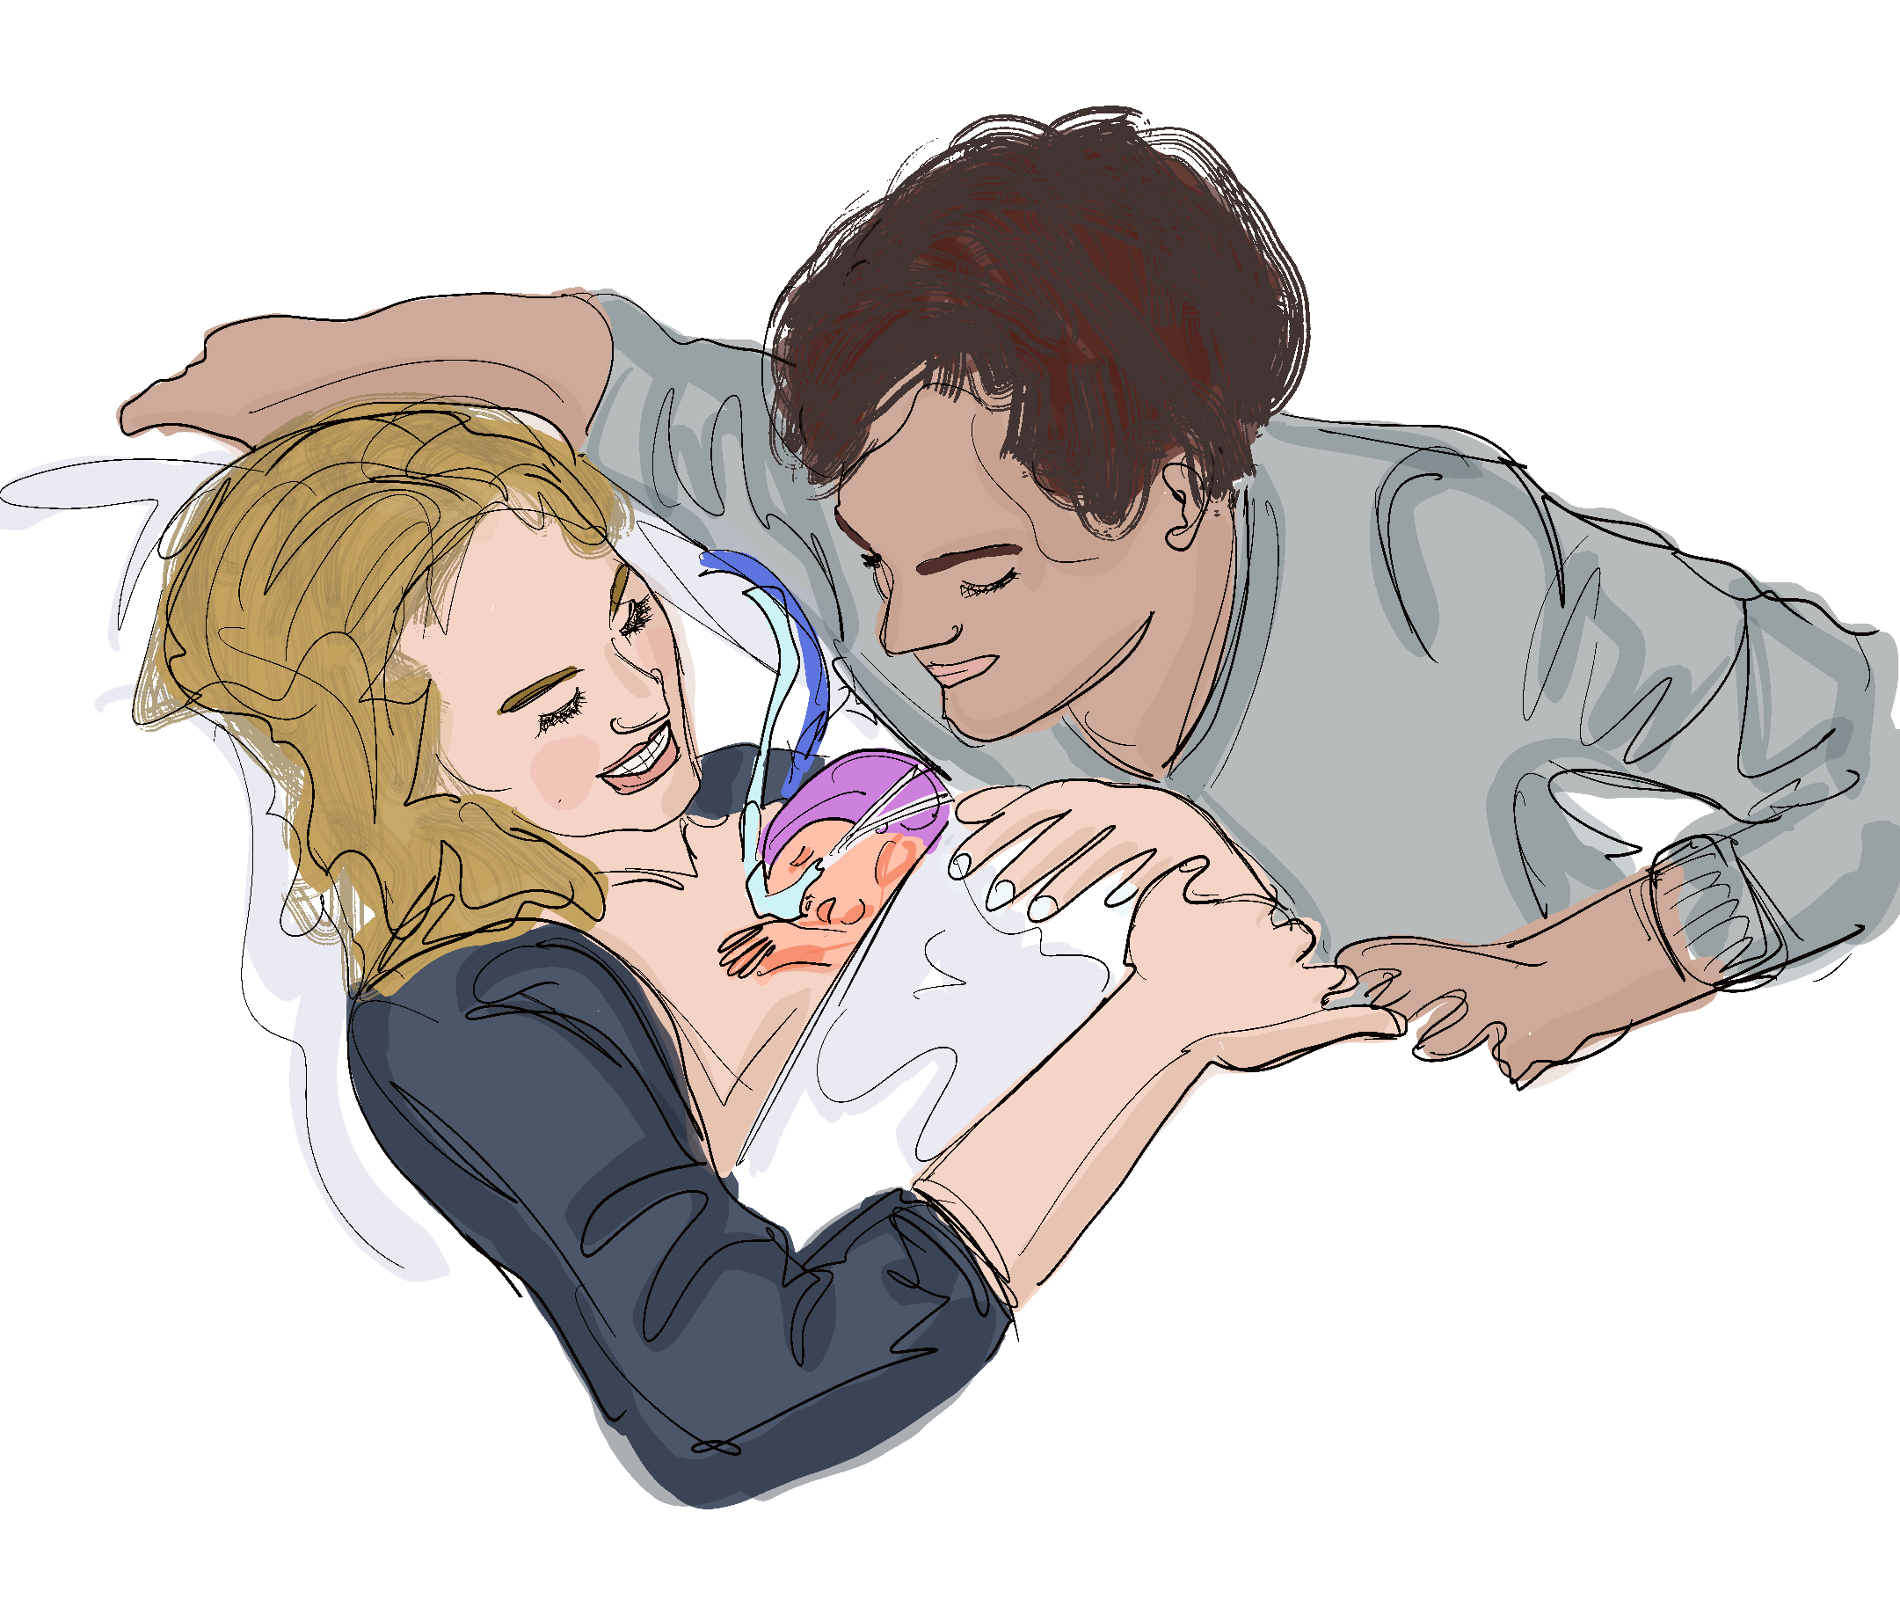
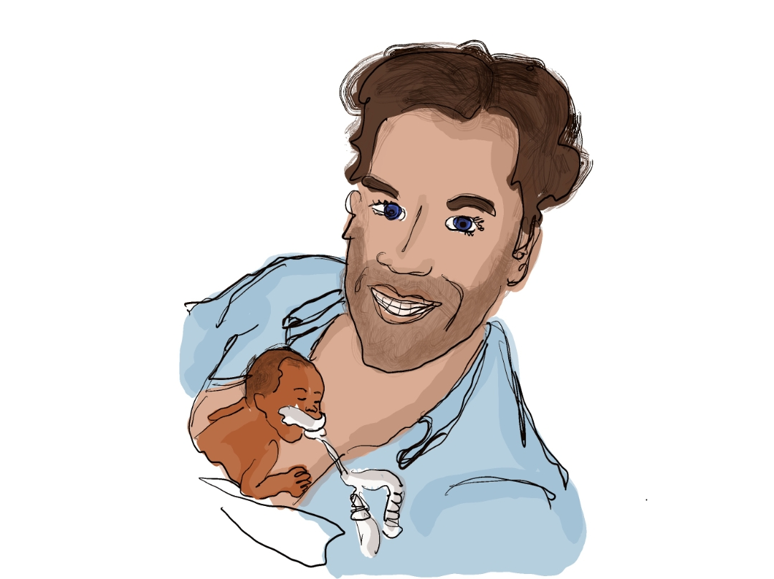

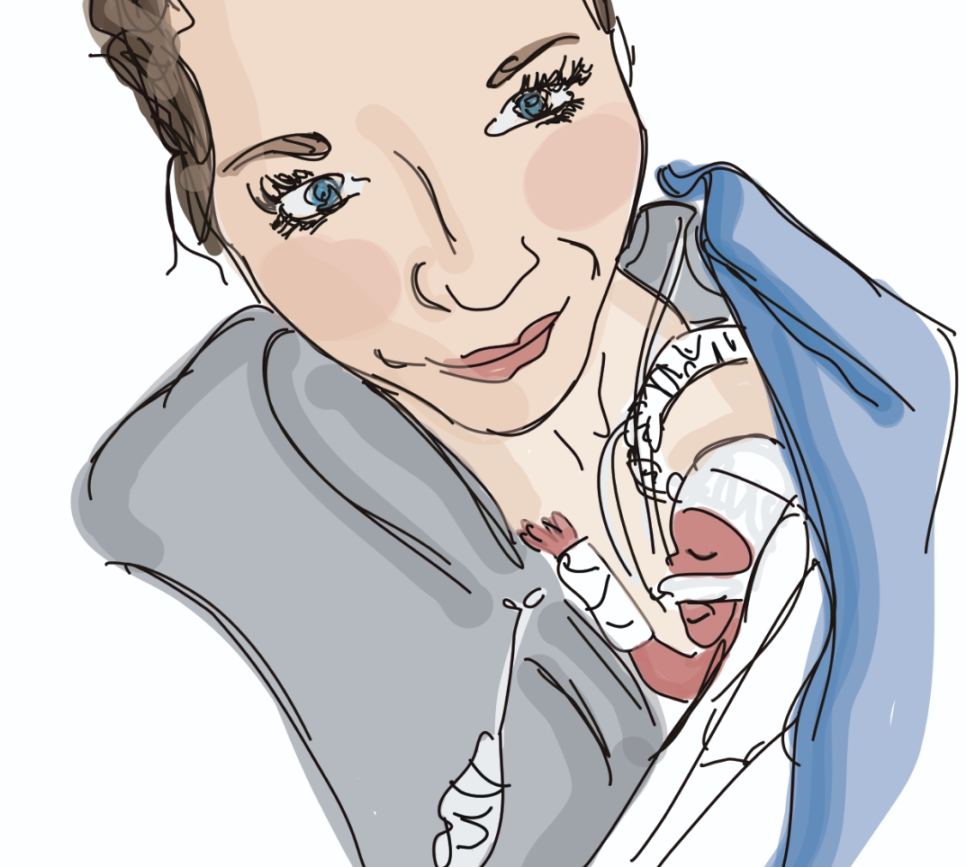
Ihre Teilnahme war wichtig!
Sie trägt dazu bei, die Überlebens- und Entwicklungs-chancen frühgeborener Kinder zu erhöhen!
DANKE!

Slide 47
Vielen Dank für Ihre Aufmerksamkeit!
Theresa Antabi (Still- und Laktationsberaterin, Gesundheits- und Kinderkrankenpflegerin)
Katharina Schmitz (Fachärztin für Kinder- und Jugendmedizin)
Pia Spille (Fachkinderkrankenschwester)
Kira Zahr (Stillspezialistin, Gesundheits- und Kinderkrankenpflegerin)

Slide 48
Literatur
Bundesanstalt für Landwirtschaft und Ernährung (BLE), Netzwerk Gesund ins Leben, Nationale Stillkomission, Leitfaden zur`Kommunikation rund um das Stillen (2021); Andrea Fenner, www.gesund-ins-leben.de Stand: 25.08.2021 /
Culley, Sue (2015): Beratung als Prozeß. Lehrbuch kommunikativer Fertigkeiten. 6. Auflage. Weinheim, Basel: Beltz (Beltz-Taschenbuch Sozialarbeit, 110).

Slide 49



Impressum
Die Fortbildung, wie auch die Folien wurden erstellt im Rahmen des, durch den Innovationsfonds des G-Ba geförderten Forschungsprojektes: Neo-MILK: Strukturelle Stillförderung und Aufbau von Humanmilchbanken an neonatologischen Zentren (FKZ: 01NVF19027)
Weitere Informationen auf: www.neo-milk.de und auf neo_milk
Neo_meilk

